Slide 1
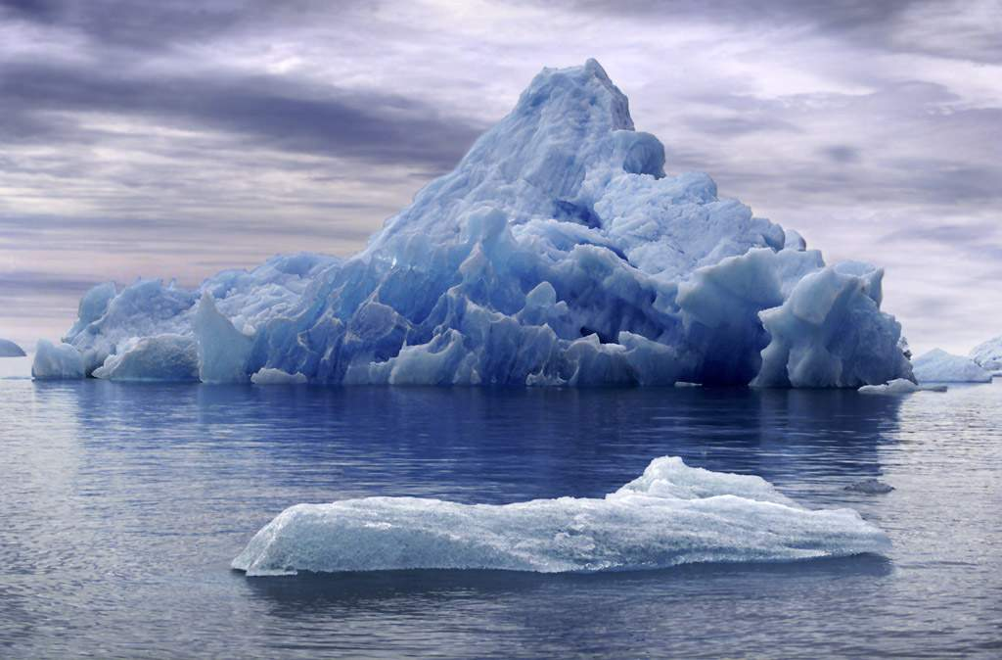
第三章
水溶液中的离子平衡
第一单元
弱电解质的电离平衡

Slide 2
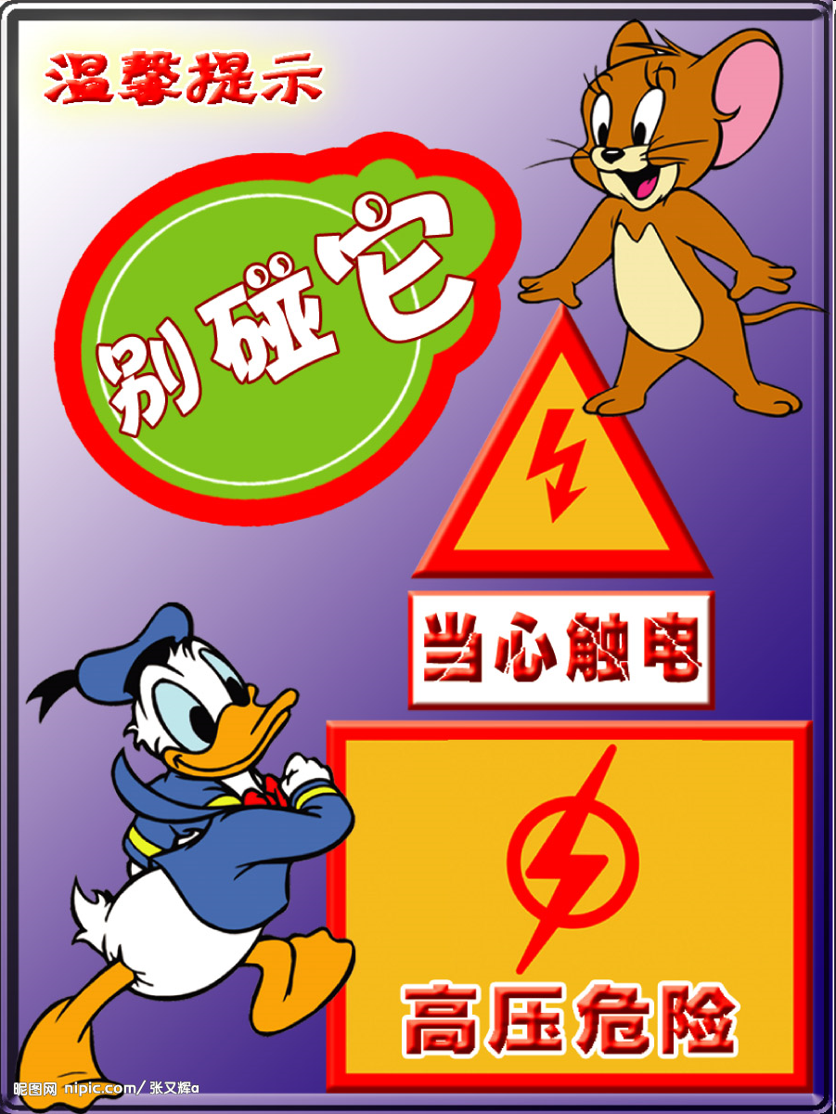
1为什么用潮湿的手触摸正在工作的电器，可能会发生触电事故？
潮湿的手表面上有一层水溶解了氯化钠等电解质，易导电，所以当触摸正在工作的电器时，可能会发生触电事故。

Slide 3
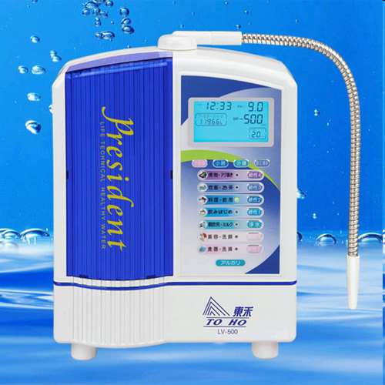
2电解水制取氢气和氧气，需要向水中加入少量氢氧化钠溶液或者稀硫酸？
纯水中电离出的氢离子和氢氧根离子浓度小，溶液的导电性差；加入的少量氢氧化钠溶液或稀硫酸溶液提供了氢离子或氢氧根离子，使纯水中的H⁺或OH⁻浓度增大，增强了溶液的导电性，有利于电解。

Slide 4
序号 | 物质 | 能否导电 | 电解质 | 非电解质 | 不是电解质/非电解质
1 | 银
2 | 石墨
3 | 酒精
4 | 葡萄糖
5 | HCl（l)
6 | 稀盐酸
7 | NaOH(s)
8 | 氢氧化钠溶液
9 | NaCl（s)
10 | NaCl(l)
11 | 饱和食盐水
12 | CaO
13 | CO₂
14 | NH₃
15 | NH₃·H₂O(aq)
16 | CuSO₄·5H₂O
17 | H₂O
✔
✘
✘
✔
✔
✘
✘
✔
✘
✘
✔
✘
✘
✘
✔
✘
✘
✔
✘
✘
✔
✘
✘
✔
✘
✔
✘
✘
✔
✘
✘
✔
✘
✔
✘
✘
✔
✔
✘
✘
✔
✘
✔
✘
✔
✘
✘
✘
✘
✔
✘
✘
✘
✔
✘
✔
✘
✘
✔
✘
✔
✘
✘
✘
✔
✘
✘

Slide 5
电解质 导电环境
物质类别 | 具体物质 | liquid | aq
酸 | HCl
 | CH₃COOH
碱 | NaOH
 | NH₃·H₂O
 | Fe(OH)₃
盐 | NaCl
 | BaSO₄
水 | H₂O
金属氧化物 | CaO
 | CuO
✘
✔
✘
✔
✔
✔
✘
✔
分解✔
✘
✔
✔
✘
✔
✔
✔
✔
✘

Slide 6
一、电解质与非电解质
电解质：
在水溶液中或熔化状态下，能导电的化合物
酸、碱、盐、水、金属氧化物
非电解质：
在水溶液和熔化状态下都不导电的化合物
非金属氧化物、大部分有机物、氨气等
判断依据：
一定条件下，能否自身电离产生自由移动的离子。
1)单质
混合物
既不是电解质也不是非电解质
2) CO₂、NH₃等溶于水得到的水溶液能导电，但它们不是电解质，因为导电的物质不是其本身
注意
3)难溶的盐(BaSO₄等)虽然水溶液不能导电
但是在融化时能导电，也是电解质。

Slide 7
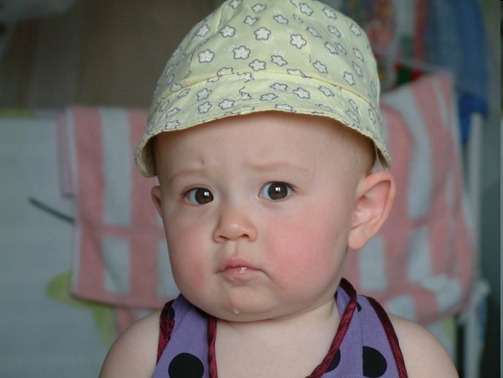
我怎么知道？
判断下列说法是否正确:
熔化状态下，能导电的物质一定是电解质.
2、熔化状态下，不能导电的化合物一定不是电解质.
3、溶于水能导电的物质一定是电解质.
4、某化合物溶于水能导电一定是电解质.
错. 如：Fe等金属，必须是化合物
错. 如：液态的HCl等共价化合物 或
错. 如： NH₃ SO₂ Cl₂ 本身导电
错.

Slide 8
说明：
⑴溶液导电与否是由内外因共同作用的结果，内因为必须有电解质，外因在水的作用下；两因素缺一不可，可用下列图示表示：
电解质
电离
导电
⑵溶液导电性强弱是由溶液中自由移动离子浓度
&离子所带的电荷数决定。
葡萄糖溶液、稀盐酸导电性强弱？
1mol/L 稀盐酸与1mol/L稀硫酸导电性强弱？
⑶电解质必须是化合物；电解质自身不一定导电。

Slide 9
实验3-1
体积相同，浓度相同的盐酸和醋酸与等量镁条反应，并测量溶液的pH值
1mol/LHCl
1mol/LCH₃COOH
与镁条反应现象
快
慢
溶液的pH值
0
2.7
备注:①Mg条使用前要除去表面的氧化膜；
②用pH计测定溶液的pH更准确
镁条与盐酸、醋酸电离出的H⁺发生反应.
(1).上述反应的实质是什么？
影响反应速率的因素是什么？
影响反应速率的因素是c(H⁺)
的大小.

Slide 10
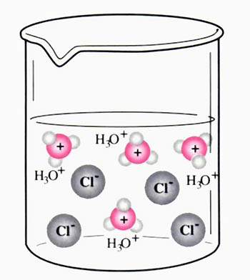
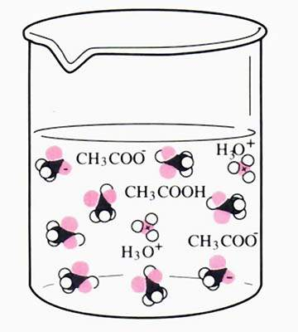
(2).当盐酸和醋酸溶液的物质的量浓度相等时，pH 值是否相等？

Slide 11
探究结果：
开始1mol/L HCl与镁条反应剧烈，说明1mol/L HCl中氢离子浓度大，即氢离子浓度为1mol/L，说明HCl完全电离；
而开始1mol/L CH₃COOH与镁条反应较慢，说明其氢离子浓度较盐酸小，即小于1mol/L，说明醋酸在水中部分电离。
HCl是强电解质，CH₃COOH是弱电解质。
电离程度：HCl > CH₃COOH
二、强电解质和弱电解质

Slide 12
在水溶液里或熔融状态下全部电离成离子的电解质(其离子无 分子化倾向)。包括大多数盐类、强酸、强碱、部分金属氧化物。
强电解质：
弱电解质：
在水溶液里部分电离成离子的电解质(其离子有分子化倾向)包括弱酸(如HAc、H₂S)、弱碱(如NH₃·H₂O)、水、极少数盐[如HgCl₂、(CH₃COO)₂Pb]。
电解质强弱的区分标准：
电解质在水溶液中的电离程度

Slide 13
问题探讨
CaCO₃、Fe(OH)₃的溶解度都很小，CaCO₃属于强电解质，而Fe(OH)₃属于弱电解质；
CH₃COOH、HCl的溶解度都很大，HCl属于强电解质，而CH₃COOH 属于弱电解质。
电解质的强弱与其溶解性有何关系？怎样区分强弱电解质？
强弱电解质的区分依据不是看该物质溶解度的大小,也不是看其水溶液导电能力的强弱,而是看溶于水的部分是否完全电离.
五三80页第2题

Slide 14
问题探讨
溶液导电性强弱 与 电解质强弱的关系
电解质溶液的导电能力的强弱与电解质本身的强弱并无关系，它取决于电解质溶液中自由移动离子的浓度及离子所带电荷。
五三80页第3题

Slide 15
电解质电离的表示：阅读五三78页 右2
电离方程式的正确书写，得出规律
总结: 强等号、弱可逆、多元弱酸分步写，多元弱碱一步写。
NaCl = Na⁺+Cl⁻
HAc H⁺+Ac⁻
（1）水溶液中的电离有水参加。
（2）电离是一个吸热的过程。

Slide 16
写出下列物质在水中的电离方程式：
NaHS NaHCO₃ NaHSO₄ H₂CO₃ HClO Al(OH)₃ BaSO₄ HCOOH
HF Ca(OH)₂

Slide 17
强酸：HCl、H₂SO₄、HNO₃、
HClO₄、HBr、HI
小结：
强碱：NaOH、Ca（OH）₂、
Ba（OH）₂、KOH
强电解质
大部分盐：
电解质
活泼金属的氧化物：
弱酸：HF、HClO、H₂CO₃、H₂SO₃、H₃PO₄、CH₃COOH
化
合
物
弱电解质
弱碱：NH₃·H₂O、Fe（OH）₂、Fe（OH）₃、……
少部分盐：Pb(AC) ₂
水
大部分有机物：除有机酸、碱、盐之外
非电解质
非金属的氧化物：CO、CO₂、SO₂、SO₃、NO、NO₂……

